Slide 1


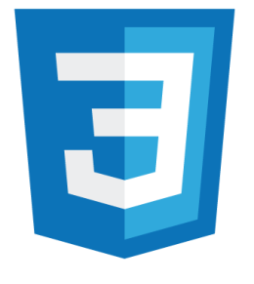
Clase 4
REPASO GIT-GITHUB-HTML5

Slide 2
Empecemos
Una vez realizada la configuración básica, hay que utilizar la línea de comando para ubicarnos en la carpeta que queremos hacer control de versión. Ejemplo: cd/Users/aylen/Desktop/proyecto y una vez parados en esa carpeta, inicializamos git mediante el comando git init que también va a crear un archivo oculto llamado .git que se va a encargar de llevar el control de todas las modificaciones que se hagan en esa carpeta.

Slide 3
Empecemos
Con el comando git status se van a mostrar en rojo todos los archivos que git sabe que existen en la carpeta pero que todavía no están registrados.
Para que esos cambios queden registrados tenemos que añadirlos con el comando “git add .” el punto indica que queremos añadir todos los archivos y si ahora hacemos git status todos los archivos van a aparecer en verde.

Slide 4
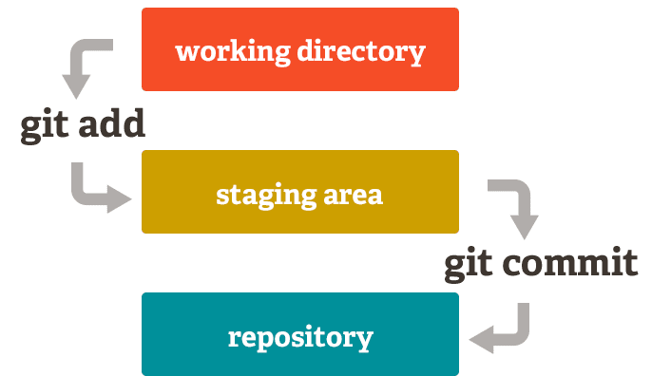

Slide 5
Terminología
Repositorio: Es la carpeta principal donde se encuentran almacenados los archivos que componen el proyecto. El directorio contiene metadatos gestionados por Git, de manera que el proyecto es configurado como un repositorio local.

Slide 6
Terminología
Commit: Un commit es el estado de un proyecto en un determinado momento de la historia del mismo, imaginemos esto como punto por punto cada uno de los cambios que van pasando. Depende de nosotros determinar cuántos y cuales archivos incluirá cada commit.

Slide 7
Terminología
Rama (branch): Una rama es una línea alterna del tiempo, en la historia de nuestro repositorio. Funciona para crear features, arreglar bugs, experimentar, sin afectar la versión estable o principal del proyecto. La rama principal por defecto es master.

Slide 8
Terminología
Pull Request: En proyectos con un equipo de trabajo, cada persona puede trabajar en una rama distinta pero llegado el momento puede pasar que dicha rama se tenga que unir a la rama principal, para eso se crea un pull request donde comunicas el código que incluye tu cambio y usualmente revisan tu código, se agregan comentarios y por último lo aprueban para darle merge. En el contexto de GIT, merge significa unir dos trabajos, en este caso tu branch con master.

Slide 9
COMANDOS GIT
GIT INIT: Inicializa el repositorio local.
GIT CLONE: Copia un repositorio a la pc.
GIT BRANCH: Lista las ramas (también podemos agregarlas y borrarlas).
GIT CHECKOUT: Cambia la rama actual por la indicada.
GIT STATUS: Muestra los archivos y directorios que fueron modificados.
GIT ADD: Agrega los cambios seleccionados para poder ser subidos.

Slide 10
COMANDOS GIT
GIT COMMIT: Genera una “foto” del estado actual del repositorio.
GIT PUSH: Sube los cambios commiteados al repositorio de Github.
GIT PULL: Actualiza los cambios del repositorio en nuestra máquina.
GIT FETCH/GIT MERGE: Actualiza/une ramas.
GIT REVERSE: Vuelve atrás un estado (commit) para recuperar cambios.

Slide 11
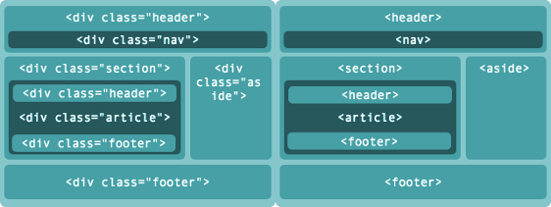
Etiquetas semánticas
En versiones anteriores a HTML5, al crear la estructura de una página, normalmente se utilizaban etiquetas <div> para ir agrupando secciones de la página.
HTML4
HTML5

Slide 12
Etiquetas semánticas
Un elemento semántico describe claramente su significado tanto para el navegador como para el desarrollador.
<header> Cabecera principal de la página.
<nav> Apartado de navegación (enlaces de secciones, categorías, etc).
<main> Especifica el contenido principal de un documento.
<section> Define una sección en un documento y si lo acompañamos de h1-h6 podemos estructurar mejor toda la página creando jerarquías del contenido.
<article> representa un componente de una página que consiste en una composición autónoma en la página.
<aside> Agrupación de contenido no relacionado con el tema principal del documento.
<footer> Pie de página (del documento completo) o de una sección.

Slide 13
<div> y <span>
span: Es un contenedor en línea. Sirve para aplicar estilo al texto o agrupar elementos en línea.
Sus etiquetas son: <span> y </span> (ambas obligatorias).
Está definido como: Elemento especial, y por lo tanto en línea.
Crea una caja: En línea.
Puede contener: Texto, y/o Elementos en línea.
div: Sirve para crear secciones o agrupar contenidos.
Sus etiquetas son: <div> y </div> (ambas obligatorias).
Está definido como: Elemento en bloque.
Crea una caja: En bloque.
Puede contener: Texto, y/o cero o más elementos en bloque o en línea.

Slide 14
Atributos Globales
style="estilo CSS" Especifica un estilo CSS conforme al elemento.
class="texto" Especifica uno o más nombres de clases para un elemento (haciendo referencia a una clase en una hoja de estilo)
id="texto" Especifica un id único por cada pagina.
title="texto" Especifica información extra sobre un elemento
hidden (hidden="hidden”) Evita que el elemento y sus
descendientes se muestren en el navegador. Cualquier control de
formulario o de script dentro de la sección hidden será ejecutado,
aunque no se muestra al usuario.
https://www.w3schools.com/tags/ref_standardattributes.asp

